Slide 1

Aufteilung aller Rassen nach Bundesländer
Österreich | Kontrollbetriebe | Kontrollkühe | Zuchtbetriebe | Herdebuchkühe | Herden-größe
 | 2839 | 27560 | 2769 | 25582 | 9,7
Differenz 2017/2018 | + 67 | + 638
 | Kontrollbetriebe | Kontrollkühe | Zuchtbetriebe | Herdebuchkühe | Herden-größe
Burgenland | 24 | 715 | 24 | 628 | 29,8
Kärnten | 456 | 4558 | 452 | 4462 | 10,0
Niederösterreich Differenz NÖ 2017/2018 | 499 +7 | 5851 +109 | 472 | 5281 | 11,7
Oberösterreich | 286 | 3190 | 280 | 3001 | 11,2
Salzburg | 335 | 3042 | 329 | 2756 | 9,1
Steiermark | 485 | 5709 | 468 | 5357 | 11,7
Tirol | 600 | 3546 | 595 | 3303 | 5,9
Vorarlberg | 154 | 949 | 149 | 794 | 6,2

Slide 2
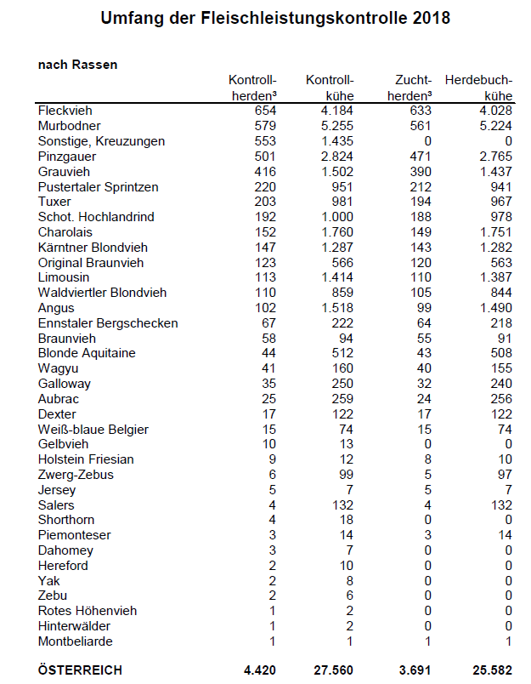

Österreich 2018

Slide 3
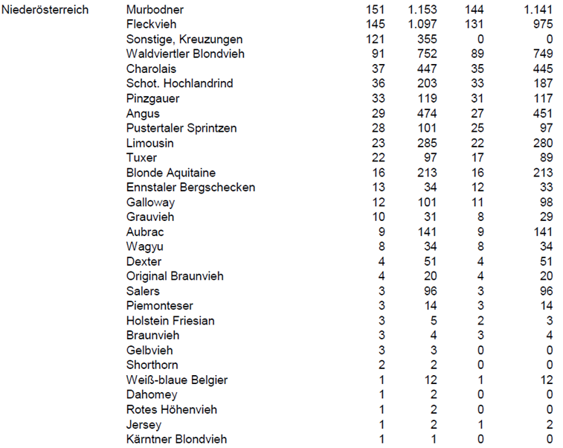
Die größte Rassenvielfalt gibt es in Niederösterreich „29 Rassen“

Slide 4
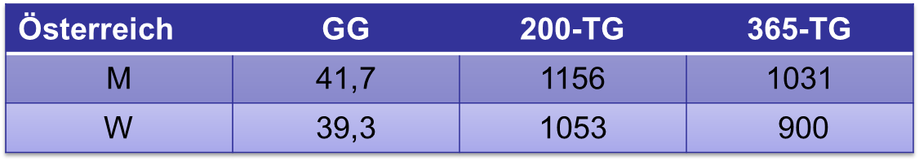
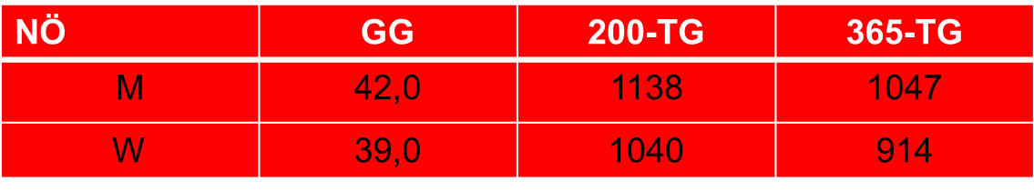
Ergebnisse der Fleischleistungskontrolle 2018
Vergleich Österreich und Niederösterreich

Slide 5
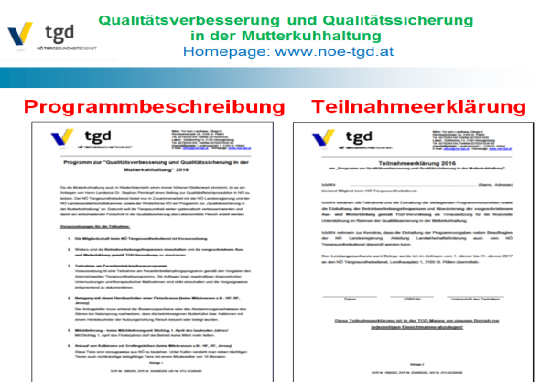
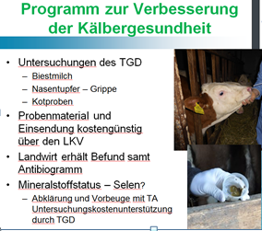
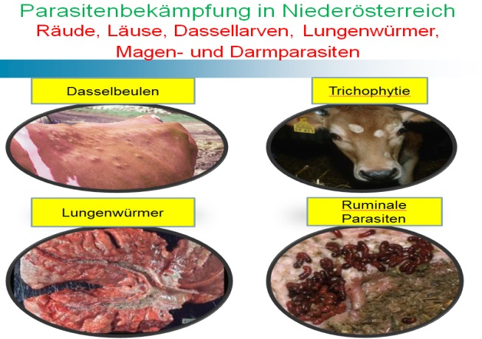
Aktuelle Programme des TGD NOE (www.noe-tgd.at)
Biosicherheit
TGD Qualitätsverbesserung
TGD
Kälbergesundheit
TGD
Parasitenbekämpfung

Slide 6

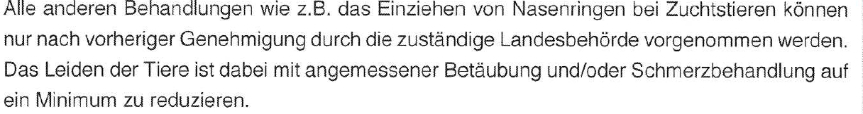
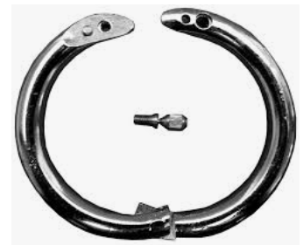
Quelle: Auszug aus den Produktionsrichtlinien
Regelung für nicht Bio-Betriebe :
Das Einziehen von Nasenringen bei Zuchtstieren erfolgt durch einen Tierarzt oder eine sachkundige Person „braucht keine Genehmigung“
Quelle: Handbuch Selbstevaluierung Tierschutz 01.10.2018
Bio-Betriebe in Niederösterreich :
Amt der NÖ
Landesregierung Abteilung LF 5
Landhausplatz 1
3109 St. Pölten
z.Hd. Herrn DI Walter Mitterndorfer
Tel.: 02742/9005-15596
Fax: 02742/9005-15502
E-Mail: post.LF5-PL@noel.gv.at
Es gibt kein vorgegebenes Formular „Lebensnummer ist wichtig“.

Slide 7
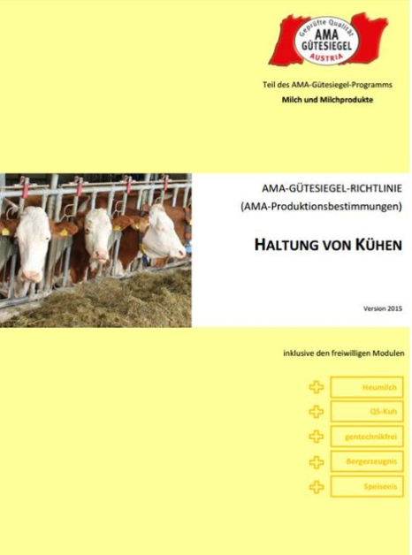
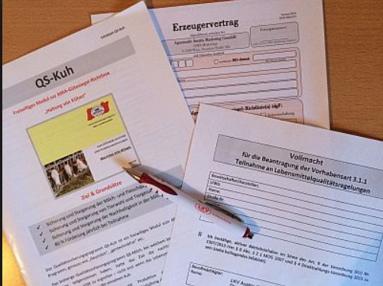

Kontrollvertrag, Erzeugervertrag, Vollmacht
QS-Kuh
Kontrollstelle

Slide 8


Slide 9
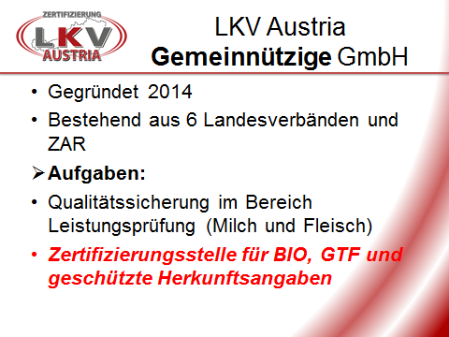

Slide 10
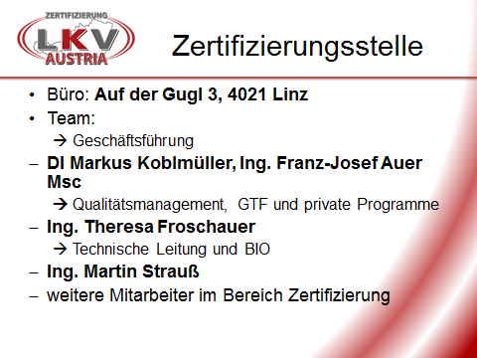

Slide 11
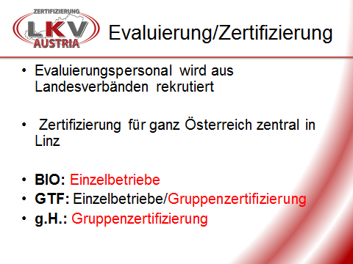

Slide 12
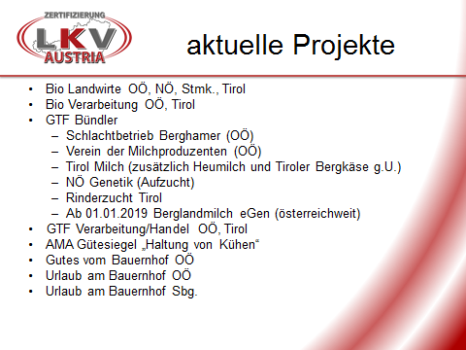

Slide 13

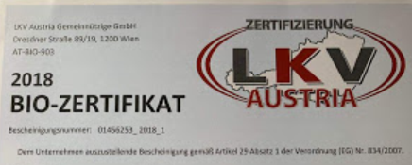
Entwicklung in Niederösterreich:
ca. 20 Betriebe organisch-biologische Wirtschaftsweise
ca. 2000 Betriebe mit gentechnikfreier Produktion
Projektpartner in Niederösterreich:
Berglandmilch
NÖ Genetik
Verein der Milchproduzenten
AMA-Marketing
Kontrollorgane in Niederösterreich:
Ing. Freia Leisenz (BIO, u. GTF akkreditiert)
KA. Wolfgang Wieser (GTF)
Ing. Robert Köck (in Ausbildung)

Slide 14
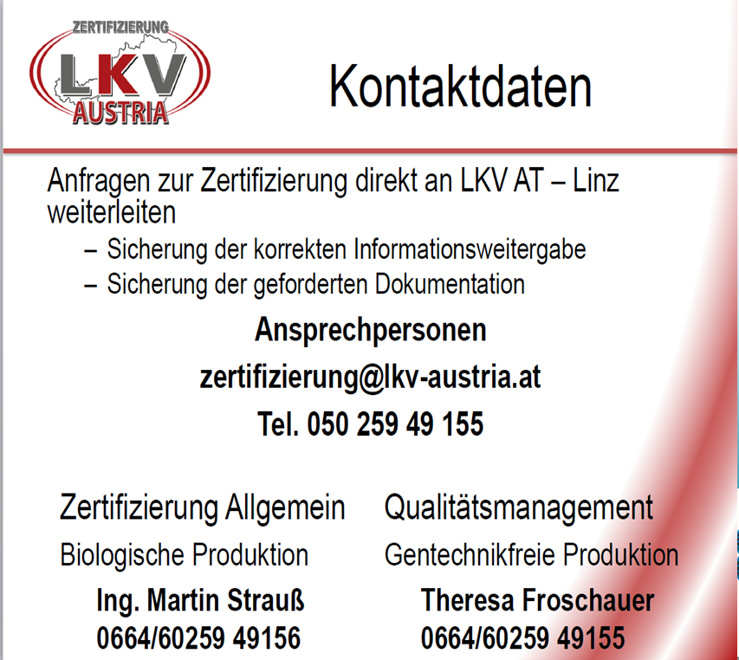

Slide 15
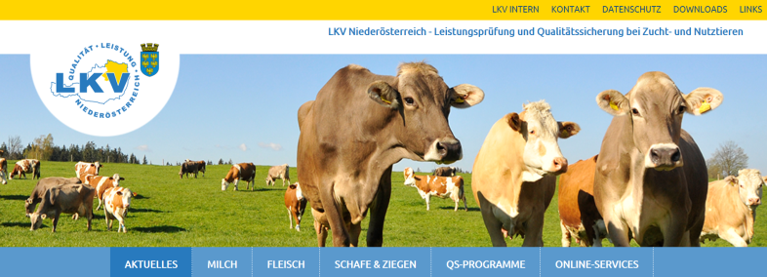
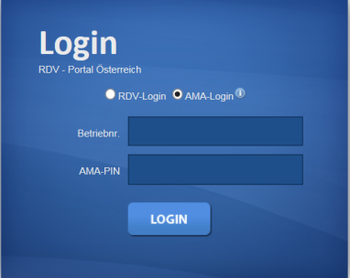
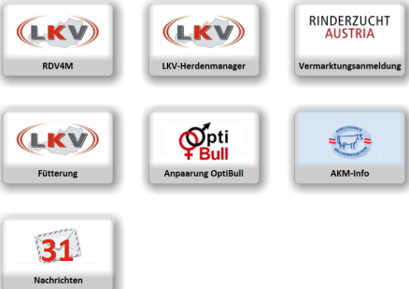
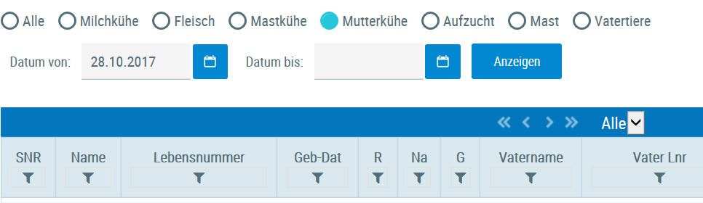
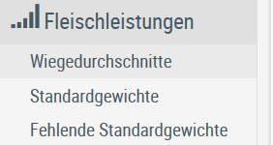
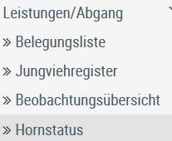
Herdenmanager

Slide 16
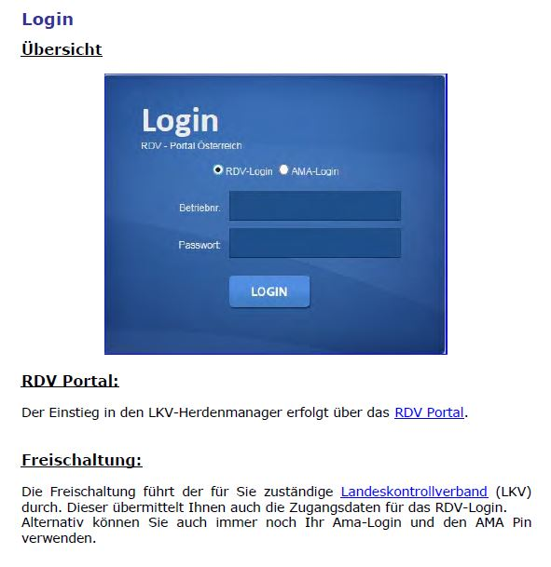
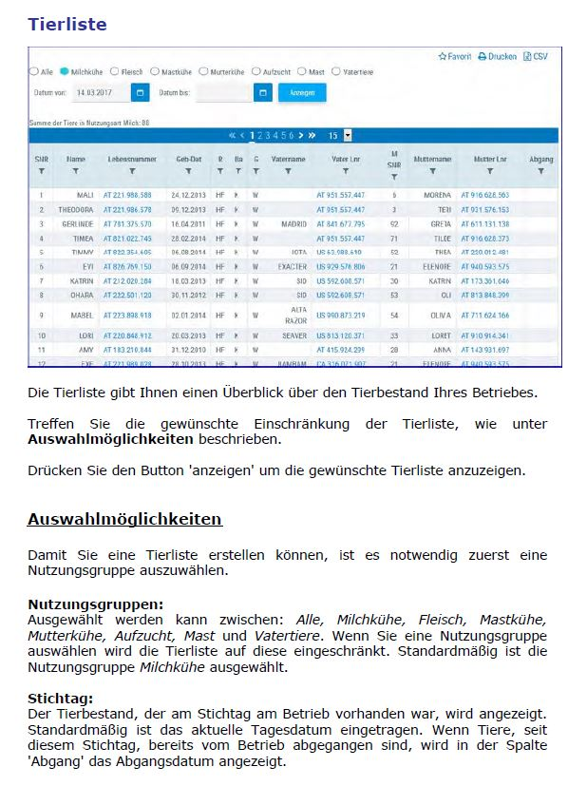
LKV-Herdenmanager

Slide 17
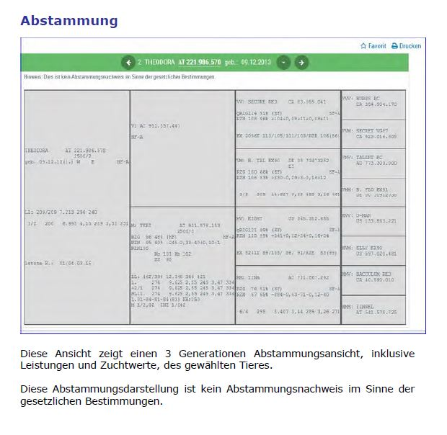
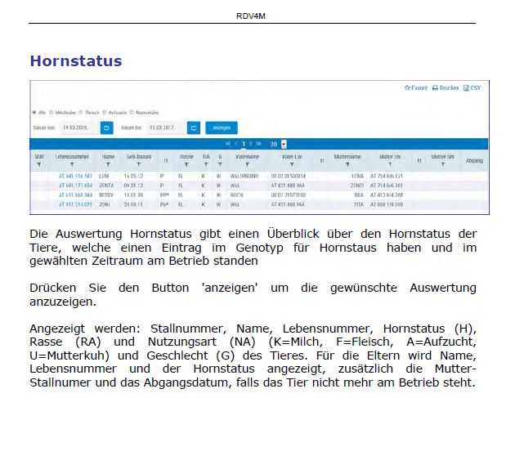
LKV-Herdenmanager

Slide 18
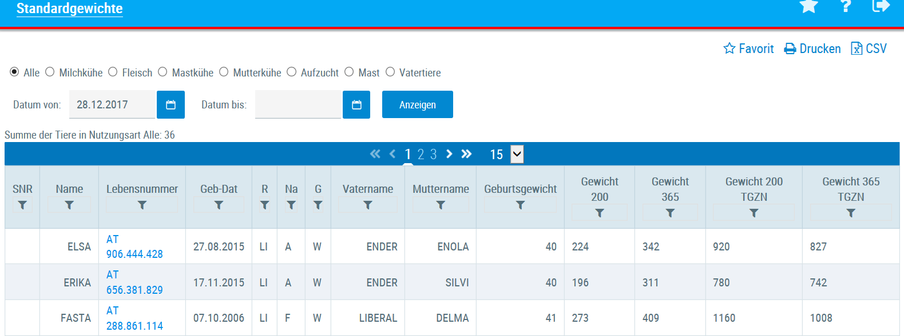
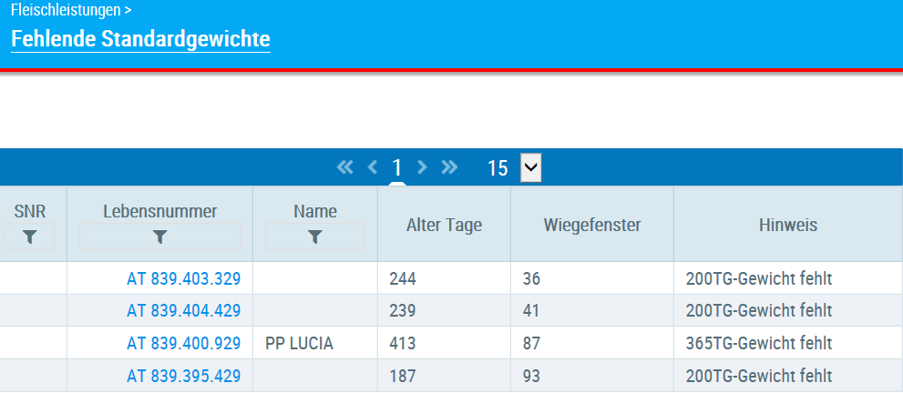
Übersicht Standardgewichte der Einzeltiere
Frühwarnsystem 200 TG oder 365 TG

Slide 19
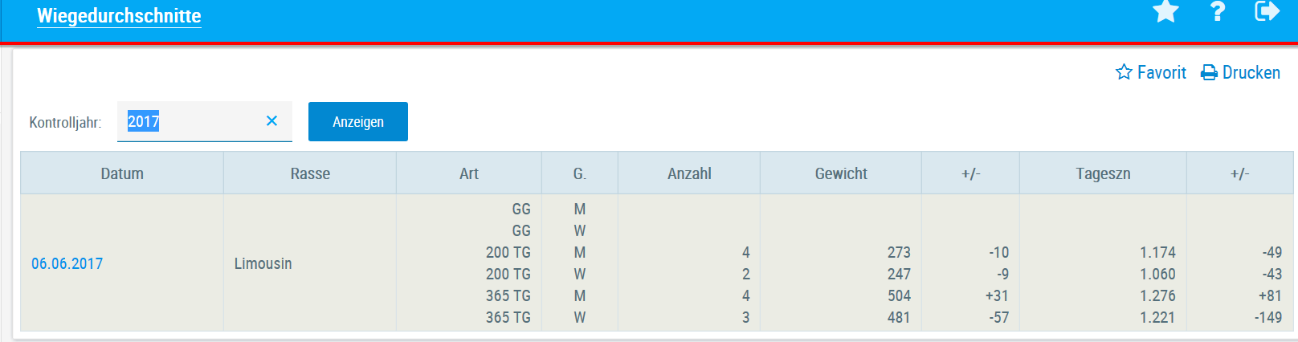
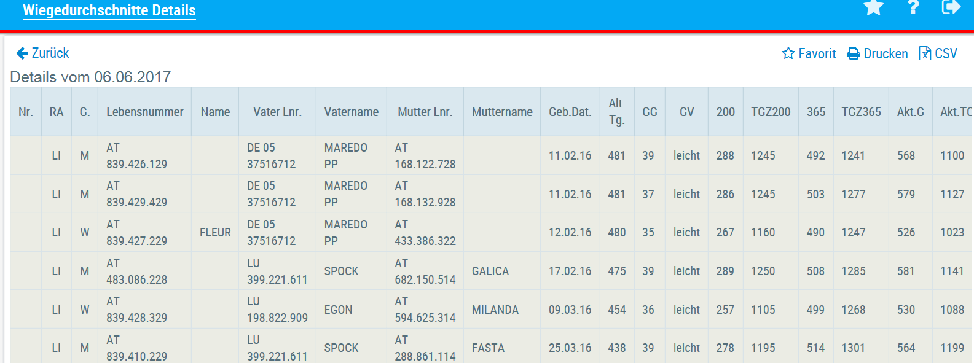
Aktuelle Daten der Leistungsprüfung
Möglichkeit zum Erstellen einer Tabelle auf einem Excel-Arbeitsblatt „erstellen eines Diagramms“

Slide 20
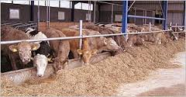

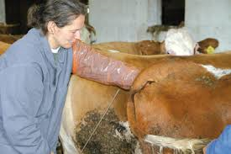
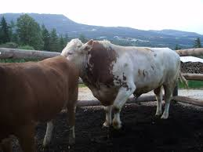
Die LKV mobil App – Die ganze Herde in der Hosentasche
„neue Version inklusive TKZ ist seit 15.01.2018 freigegeben“

Slide 21
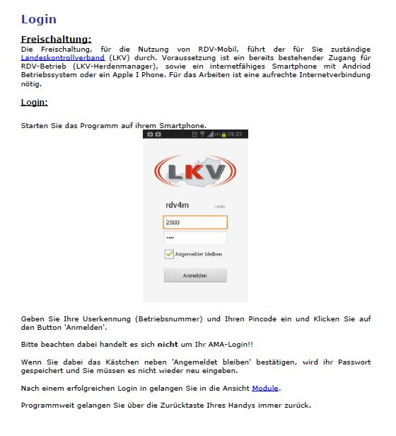
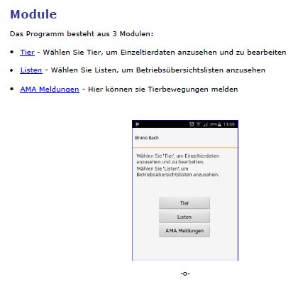
RDV-Mobil

Slide 22
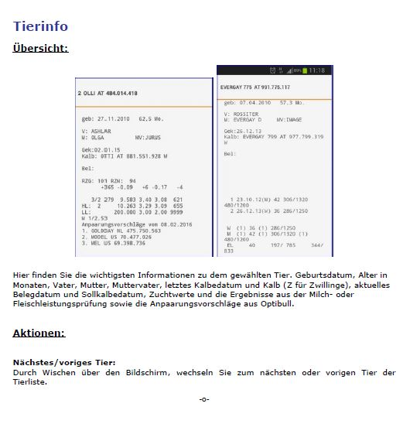
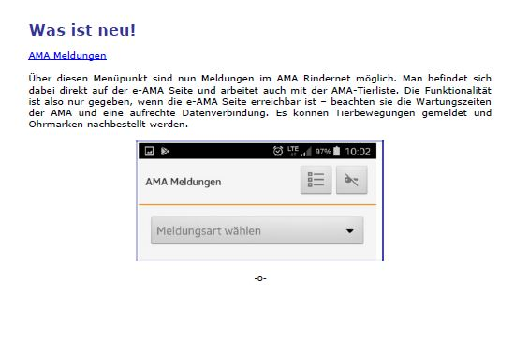
RDV-Mobil

Slide 23
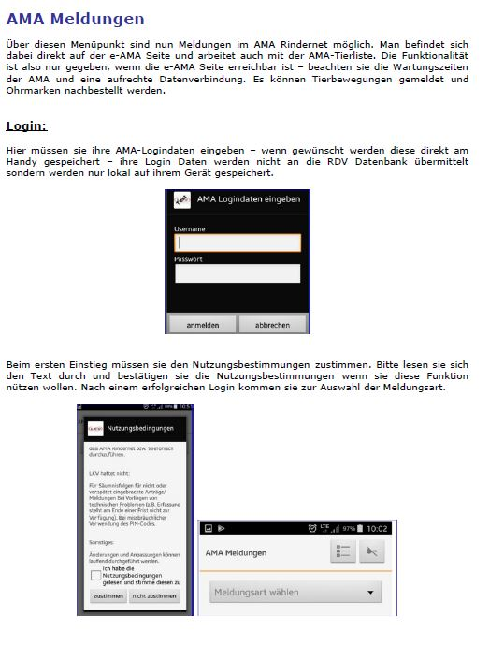
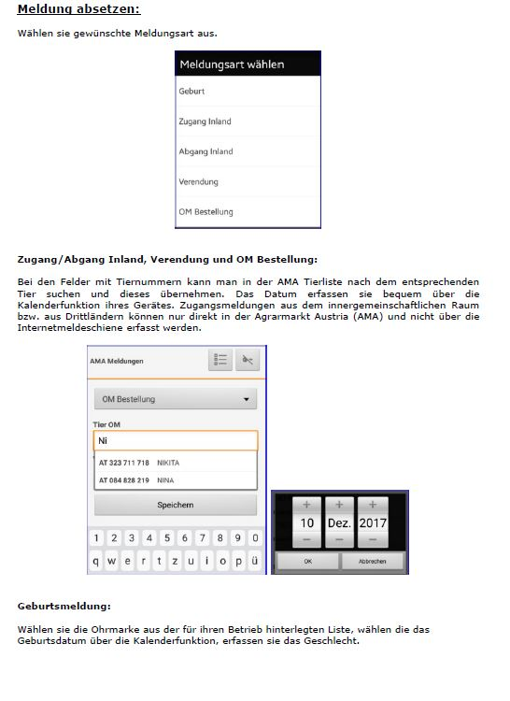
RDV-Mobil

Slide 24
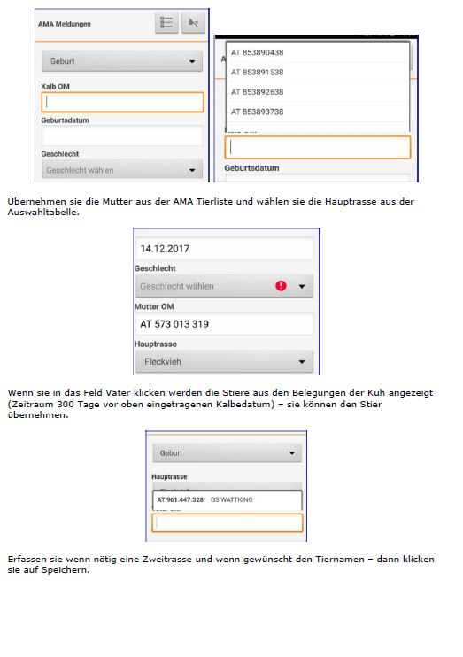
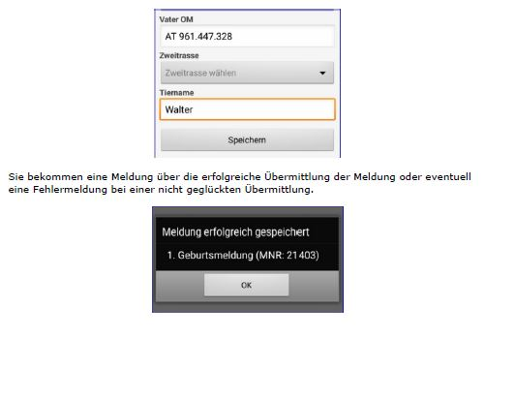
RDV-Mobil
Es ist wichtig die Meldungen zu überprüfen!!!!!!

Slide 25
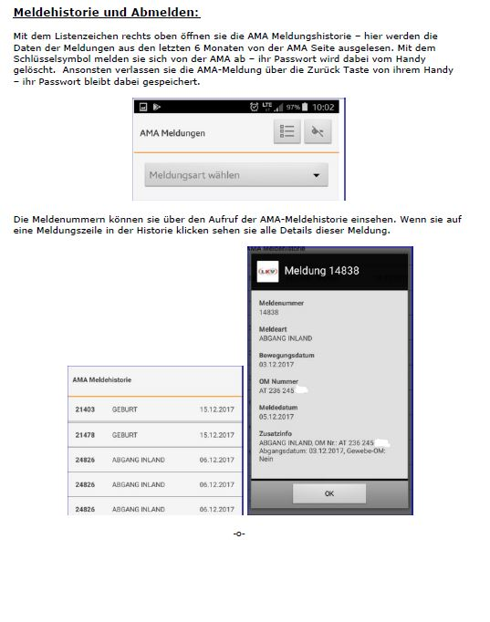
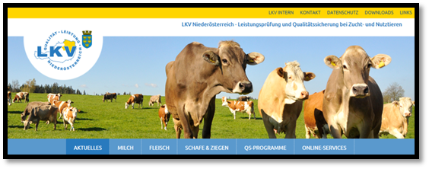
RDV-Mobil
LKV-Homepage
Mehr Informationen auf unserer Homepage
www.lkv-service.at
Qualitätsmanagement LKV Niederösterreich
Gerhart Scheibenreiter
0664/1960614
gerhart.scheibenreiter@lkv-service.at

Slide 26
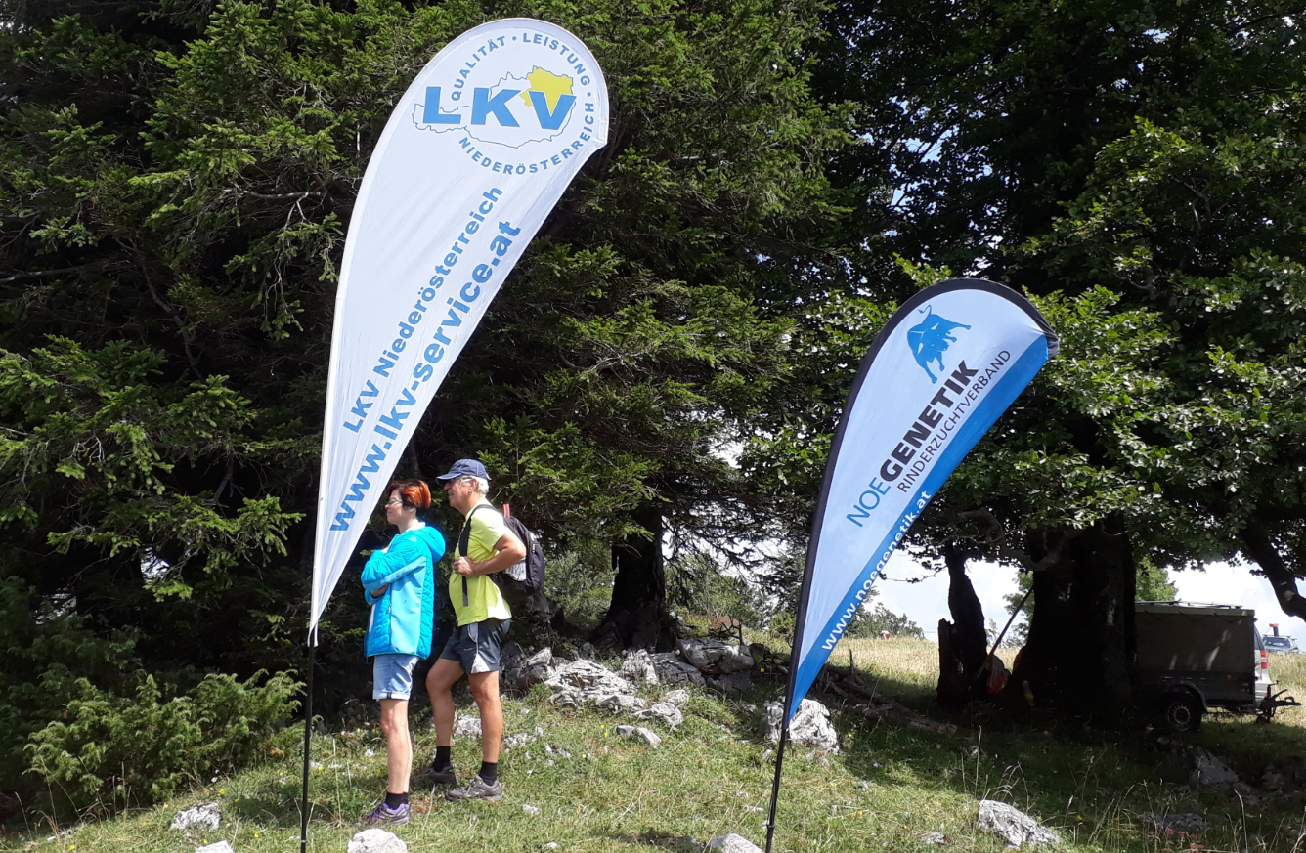
Gemeinsam ist besser als einsam !

Slide 27
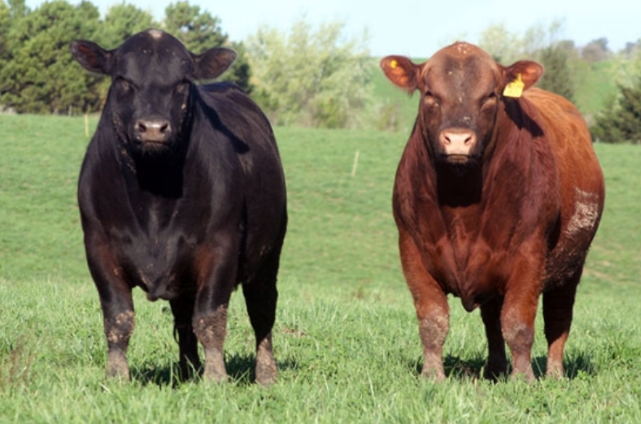
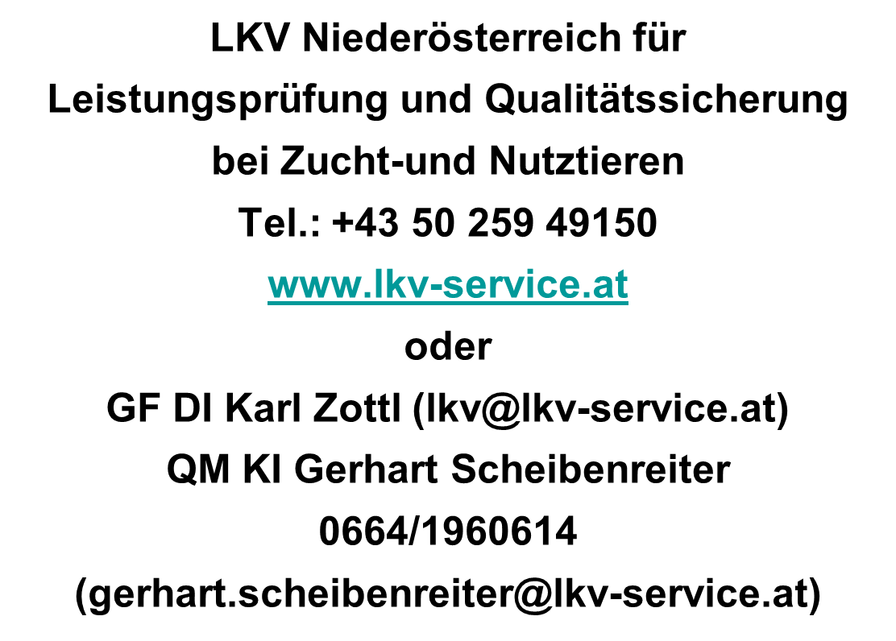
Danke für die Aufmerksamkeit
Foto: Google

